Slide 1



使用Apriori算法进行关联分析
霍沛

Slide 2

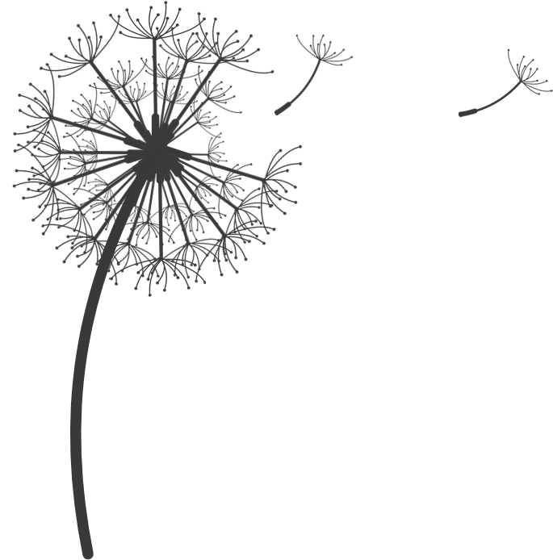

背景
在超市或者电商平台，商家常常需要去想，如何最大可能的实现商品的连带销售，增加营业利润。
通过对顾客的购买记录数据库进行关联关系挖掘，最终目的是发现顾客群体的购买习惯的内在共性，例如购买产品A的同时也连带购买产品B的概率，根据挖掘结果，调整货架的布局陈列、设计促销组合方案，实现销量的提升

Slide 3
从大规模的数据集中寻找物品的隐含关系被称为关联分析或者关联规则学习
Apriori 算法是一种最有影响力的挖掘布尔关联规则的频繁项集的 算法
频繁项集 : 是经常出现在一块的物品的集合
关联规则 :是反映一个事物与其他事物之间的相互依存性和关联性

Slide 4
某超市商品记录表
交易ID | 商品名称
1 | 雪碧 | 花生 | 啤酒 | 奥利奥
2 | 花生 | 啤酒 | 奥利奥 | 薯片
3 | 大白兔奶糖 | 趣多多 | 奥利奥 | 花生
4 | 大白兔奶糖 | 啤酒 | 花生
5 | 奥利奥 | 花生 | 大白兔奶糖 | 啤酒
啤酒，花生，奥利奥
啤酒
花生

Slide 5
频繁的定义是什么？
支持度和置信度
一个项集的支持度被定义为数据集中包含该项集所占的比例。
比如{啤酒}的支持度是4/5,
{啤酒，花生}的支持度是3/5
而置信度是针对一条{花生}—→{啤酒}关联规则
来定义的，这条规则的置信度被定义为
“frequence{花生，啤酒}/frequence{花生}”
所以这条规则的置信度就是3/4
定义一个最小支持度，大于等于最小支持度的集合就是
频繁项集。
定义一个最低置信度，满足最低置信度就是强关联规则。
某超市商品记录表
交易ID | 商品名称
1 | 雪碧 | 花生 | 啤酒 | 奥利奥
2 | 花生 | 啤酒 | 奥利奥 | 薯片
3 | 大白兔奶糖 | 趣多多 | 奥利奥 | 花生
4 | 大白兔奶糖 | 啤酒
5 | 奥利奥 | 花生 | 大白兔奶糖 | 啤酒

Slide 6
Apriori的原理就是说如果某个项集是频繁的，那么它的所有子集也是频繁的。
反过来就是说某个如果某个项集是非频繁的集，那么所有它的超集也是非频繁的。
Apriori 【adj】先验的
关联分析的 目标包括两项：发现频繁项集和发现关联规则

Slide 7
利用Apriori算法发现频繁项集：
输入：最小支持度和数据集
过程：
1.首先生成所有单个物品的项集列表
2.接着扫描交易记录来查看那些项集满足最小支持度，把不满足最小支持度的集合去掉，
3.然后对剩下的集合进行组合以生成包含两个元素的项集，再重新扫描交易记录，去掉不满足最小支持度的项集
4.以上过程重复进行，直至不会有新的项集生成

Slide 8
定义最小支持度是3
某超市商品记录表
交易ID | 商品名称
1 | S1 | S2 | S3 | S4
2 | S2 | S3 | S4 | S6
3 | S7 | S5 | S4 | S2
4 | S7 | S3 | S2
5 | S4 | S2 | S7 | S3
C1
L1
项集 | 支持度
{S1} | 1
{S2} | 5
{S3} | 4
{S4} | 4
{S5} | 1
{S6} | 1
{S7} | 3
依次与最小支持度比较,产生L1
项集 | 支持度
{S2} | 5
{S3} | 4
{S4} | 4
{S7} | 3
生成单个物品的
候选项集C1列表统计它的支持度
C2
项集 | 支持度
{S2,S3} | 4
{S2,S4} | 4
{S2,S7} | 2
{S3,S4} | 3
{S3,S7} | 2
{S4,S7} | 2
L2
项集 | 支持度
{S2,S3} | 4
{S2,S4} | 4
{S3,S4} | 3
项集 | 支持度
{S2,S3,S4} | 3
由L1产生C2
由C2产生L2

Slide 9
利用Apriori算法从频繁项集中找出关联规则：
原理：如果某条规则不满足最小置信度要求，那么该规则的所有子集也不会满足最小置信度要求
比如：{S2,S4}→{S3}不满足最小置信度要求，那么就知道在该频繁项集中所有，有S3作为后件的集合都不满足最低置信度要求，如{S2}—>{S3,S4}
步骤： 首先从一个频繁项集开始，接着创建一个规则列表，其中规则的右边只包含一个元素，然后计算这些规则的置信度，只保留大于等于最低置信度的规则。接下来合并所有剩 余规则来创建一个新的规则列表，其中规则右部包含两个元素，同样对规则测试，满足的保留，依次进行下去……

Slide 10
定义最低置信度0.75
某超市商品记录表
交易ID | 商品名称
1 | S1 | S2 | S3 | S4
2 | S2 | S3 | S4 | S6
3 | S7 | S5 | S4 | S2
4 | S7 | S3 | S2
5 | S4 | S2 | S7 | S3
对于集合{S2,S3,S4}
先生成1-后件的关联规则:
关联规则 | 置信度
{S2,S3}---→{S4} | 4/4=1
{S2,S4}---→{S3} | 3/5
{S3,S4}---→{S2} | 3/4
关联规则 | 置信度
{S2,S3}---→{S4} | 4/4=1
{S3,S4}---→{S2} | 3/4
得到1后件的集合{S2},{S4}
生成2-后件的关联规则：
强关联规则：
{S3}---→{S2,S4}
{S2,S3}---→{S4}
{S3,S4}---→{S2}
关联规则 | 置信度
{S3}---→{S2,S4} | 4/4=1

Slide 11
Apriori算法的优缺点：
优点
使用先验性质，大大提高了频繁项集逐层产生的效率；简单易理解；数据集要求低。
缺点
1、候选频繁K项集数量巨大。
2、在验证候选频繁K项集的时候，需要对整个数据库进行扫描，比较耗时。

Slide 12
改进Apriori算法：
数据量过大时，由于在统计候选频繁项集时，会有内存不够用的现象，一种改进的算法是先把数据库从逻辑上分成几个互不相交的块，每次单独考虑一个分块并对它生成所有的频集，然后把产生的频集合并，用来生成所有可能的频集，最后计算这些项集的支持度。

Slide 13
Apriori算法的市场应用：
Apriori 算法广泛应用于各种领域，通过对数据的关联性进行了分析和挖掘，挖掘出的这些信息在决策制定过程中具有重要的参考价值
Apriori算法广泛应用于商业中，应用于消费市场价格分析中，它能够很快的求出各种产品之间的价格关系和它们之间的影响。通过数据挖掘，市场商人可以瞄准目标客户，采用个人股票行市、最新信息、特殊的市场推广活动或其他一些特殊的信息手段，从而极大地减少广告预算和增加收入。百货商场、超市和一些老字型大小的零售店也在进行数据挖掘，以便猜测这些年来顾客的消费习惯。

Slide 14
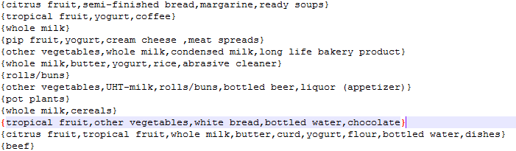
作业：
Dataset：
这是某个杂货店一个月真实的交易记录，共有9835条消费记录，169个商品
实现利用Apriori算法，来完成关联分析，给定最小支持度和置信度，找出频繁项集和关联规则

Slide 15
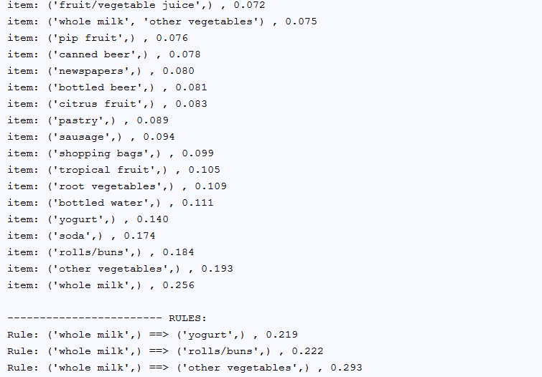
result
Demo：
minSupport = 0.05
minConfidence = 0.2
评分标准：
1.准时提交作业50分
2.代码合理 30分
3.结果准确20分
酌情扣分
提交作业部分：
代码+result报告

Slide 16
THANKS

